Slide 1
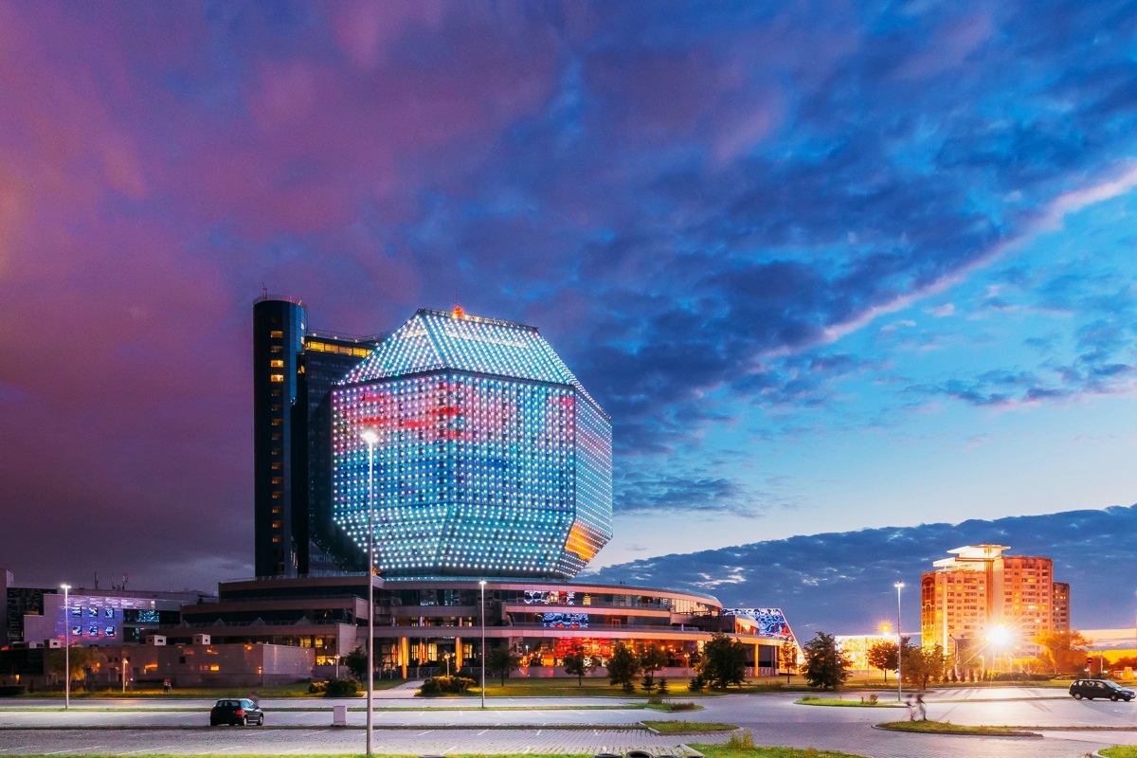

МЕЖДУНАРОДНАЯ БИЗНЕС-МИССИЯ
В ФОРМАТЕ МЕЖРЕГИОНАЛЬНОЙ КООПЕРАЦИИ
В РЕСПУБЛИКУ БЕЛАРУСЬ
«По следам Иннопрома…»
28-30 октября 2025, Минск

Slide 2

Потенциал рынка
ВВП Беларуси в текущих ценах, млрд долл.
Население: 9,1 млн (2024)
Прирост ВВП: +4% (2024)
Инвестиций в оборудование и технологии: +40% (2024)
Рентабельность продаж в ИКТ: 18,4% (2024)
Основной внешнеторговый партнер – РФ
Драйвер роста товарооборота России и Беларуси в 2025 году – продукция машиностроения и новые технологии (Минэкономразвития РФ)
*оценка МВФ (окт. 2024 г.)

Slide 3



Межрегиональная кооперация
Отраслевой фокус – «промка» и IT*
01
02
03
Промышленность
Информационные технологии*
Высокотехнологичная продукция
Автомобильная промышленность, автокомпоненты
Дорожная техника
Строительное оборудование
Деревообработка
Программное обеспечение
Программно-аппаратные комплексы
Электроника
Инновационные материалы
Медицинское оборудование

Slide 4
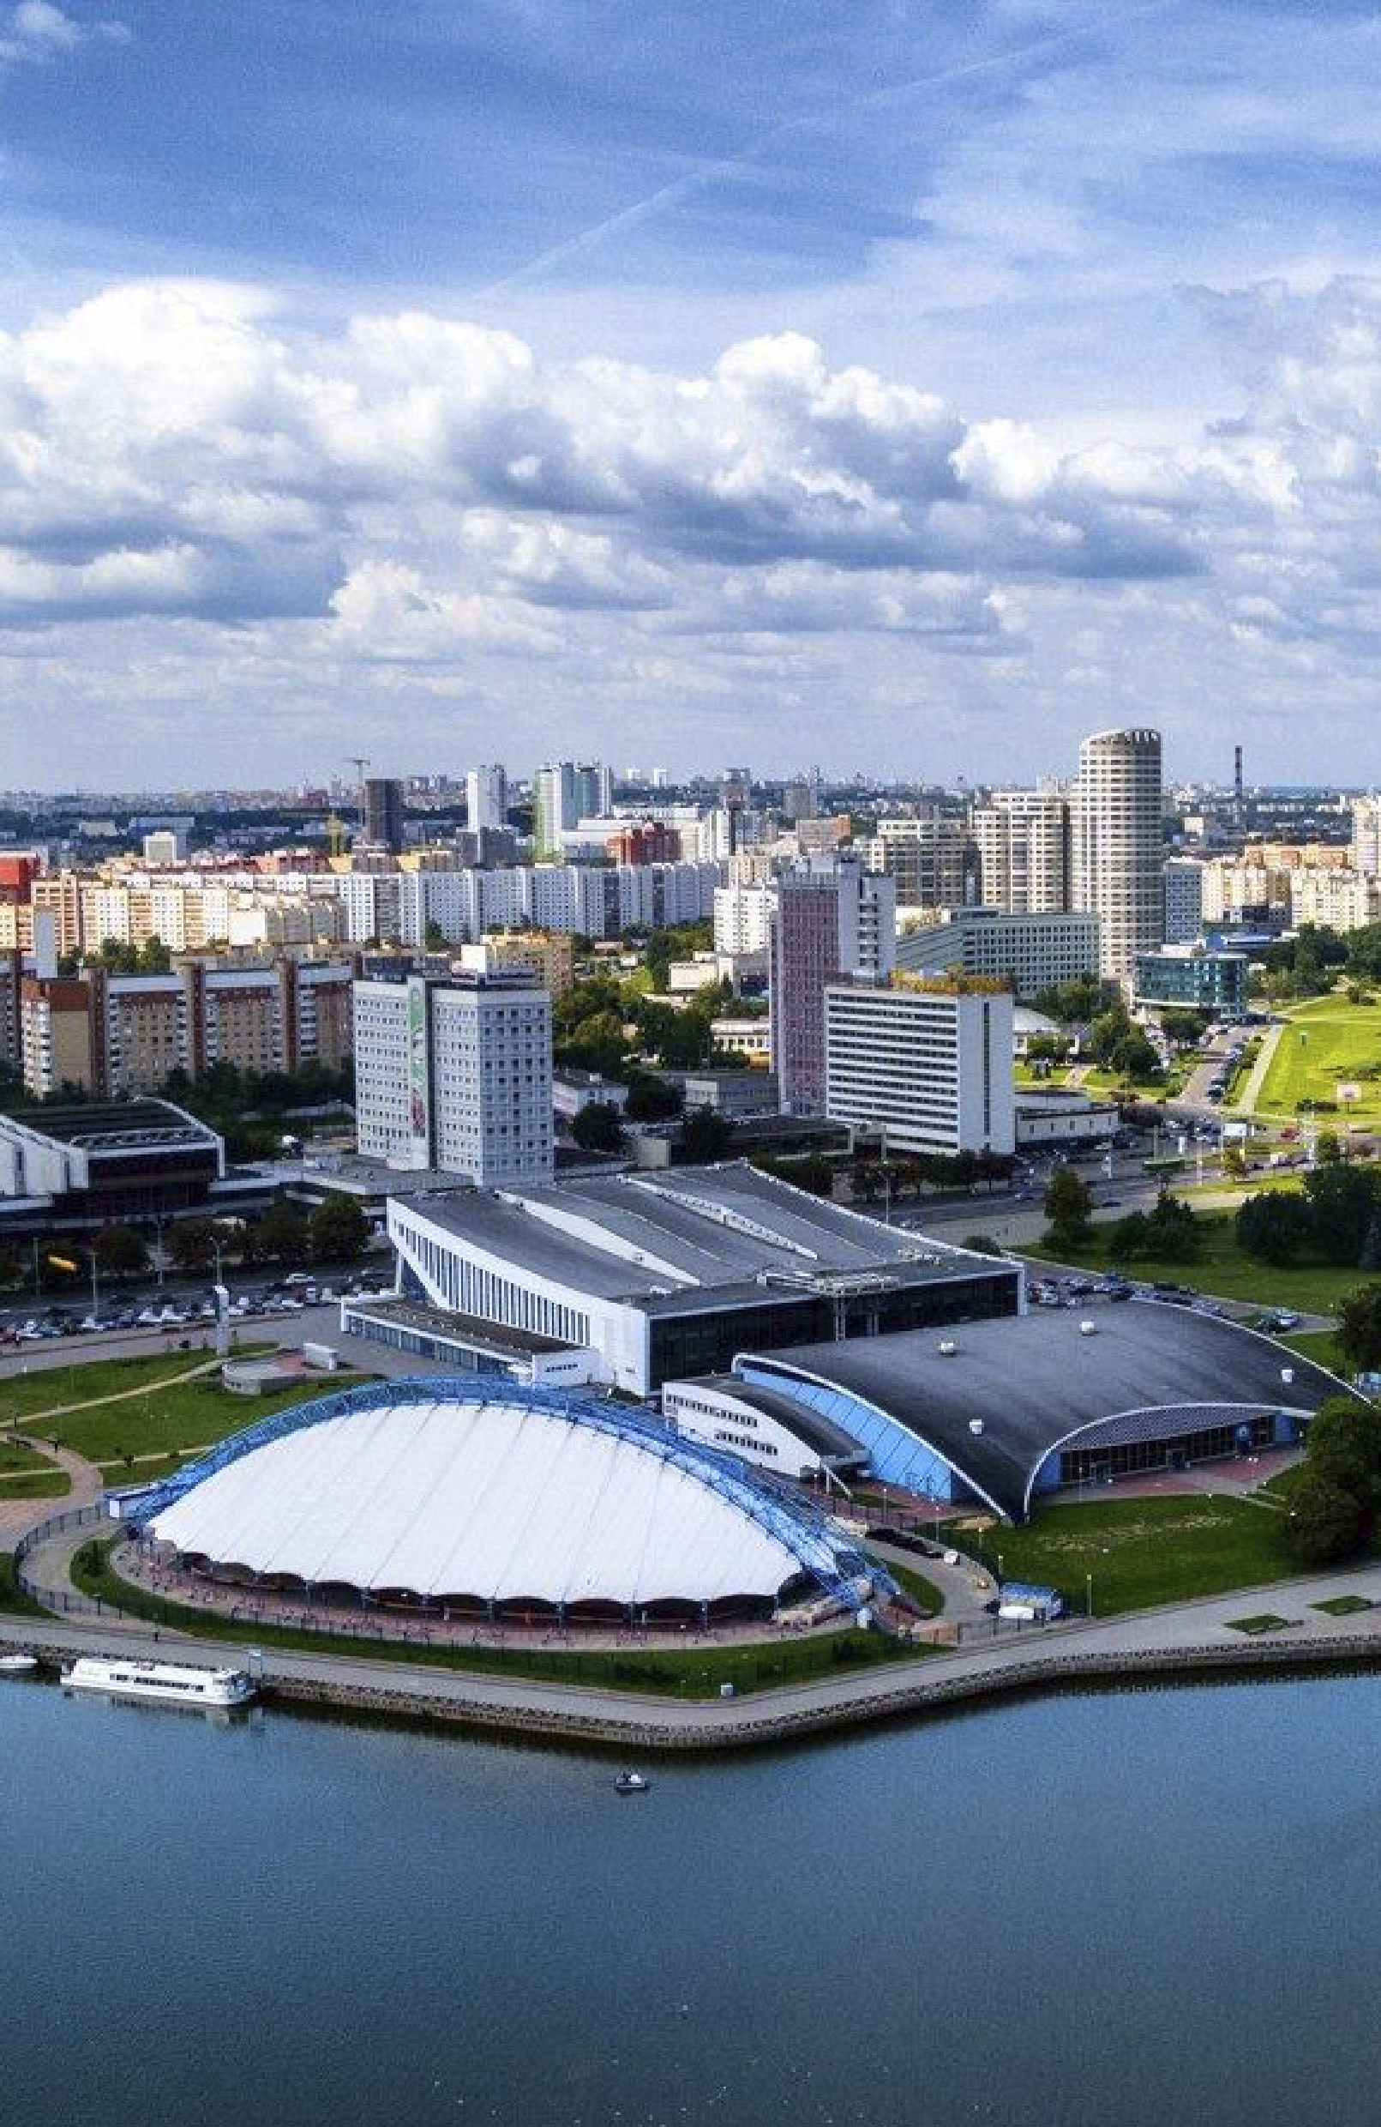
Межрегиональная кооперация
Проект программы
28 октября
10:00 – 12:00 встреча в Торговом представительстве Российской Федерации в Республике Беларусь
12:00 – 13:00 перерыв
13:00 – 16:00 презентации торгово-экономического потенциала регионов РФ, деловые встречи с предпринимателями Беларуси в Минском отделении Белорусской торгово-промышленной палаты
16:00 – 18:00 B2B встречи с компаниями Республики Беларусь (по индивидуальным программам)
29 октября
10:00 – 12:00 Посещение отраслевых выставок:
«Дорожное строительство 2025», «Деревообработка 2025», «Автосервис. Механика. Автокомпоненты 2025»
12:00 – 13:00 перерыв
13:00 – 18:00 B2B встречи с компаниями Республики Беларусь (по индивидуальным программам)
30 октября
10:00 – 12:00 посещение Парка высоких технологий
12:00 – 13:00 перерыв
13:00 – 16:00 B2B встречи с компаниями Республики Беларусь
(по индивидуальным программам)

Slide 5






Межрегиональная кооперация
Преимущества кооперации
Экономия ресурсов
Повышение конкурентоспособности за счет предложения комплексных решений
Возможности для межрегиональной кооперации компаний-участниц
Усиление позиции на рынке Беларуси и повышение доверия со стороны потенциальных партнеров
Обмен опытом и нетворкинг

Slide 6

Межрегиональная кооперация
Информация для участников
Рекомендуемые рейсы
27 октября
Вылет из Москвы, Шереметьево: 09:50
Прибытие в Минск: 11:15
30 октября
Вылет из Минска в Москву: 19:55
Прибытие в Москву, Шереметьево: 21:20
Ориентировочная стоимость: 13 тыс. руб.
В стране пребывания обеспечен трансфер
Оформление виз
Не требуется. Въезд по заграничному или российскому паспорту

Slide 7
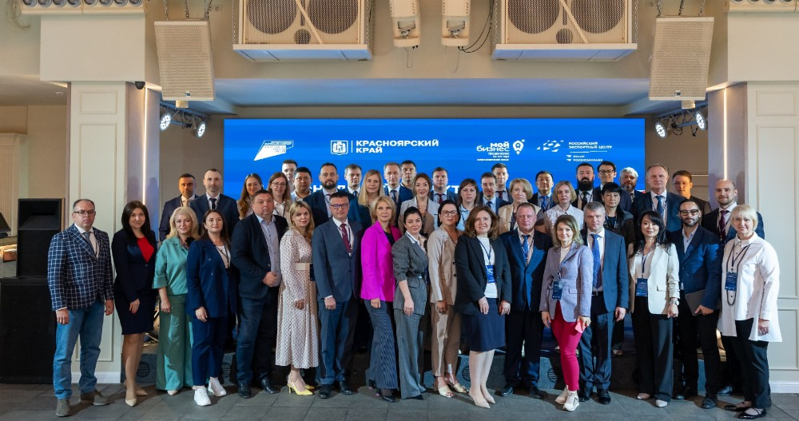
Межрегиональная кооперация
Центр поддержки экспорта
Красноярского края
Контактное лицо
Ильина Евгения ilyina@mb24.ru,
тел. 2654432 (доб. 031)

